Slide 1


Creando mi primera App
Valentina Mella

Slide 2


Presentando la problemática
Las aplicaciones actuales enfocadas en la gestión y administración de comunidades como edificios, presentan desactualizaciones además de resultar muy confusas por la gran cantidad de información.

Slide 3

Solución propuesta
Se propone la creación de una nueva App que resulte ser más intuitiva, sencilla y moderna que las actuales que manejan el negocio.

Slide 4
Ventajas
Desventajas
Intuitiva
Sencilla
Moderna
Actualmente existe un monopolio de las App con Comnidad Feliz y Edifito.
Falta mejorar el diseño visual de la App

Slide 5
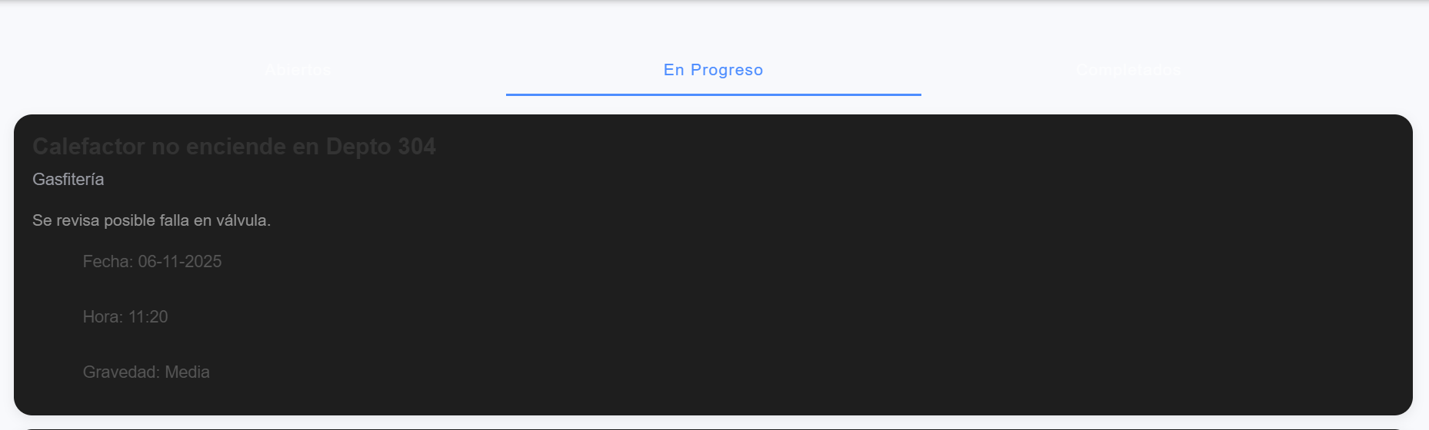
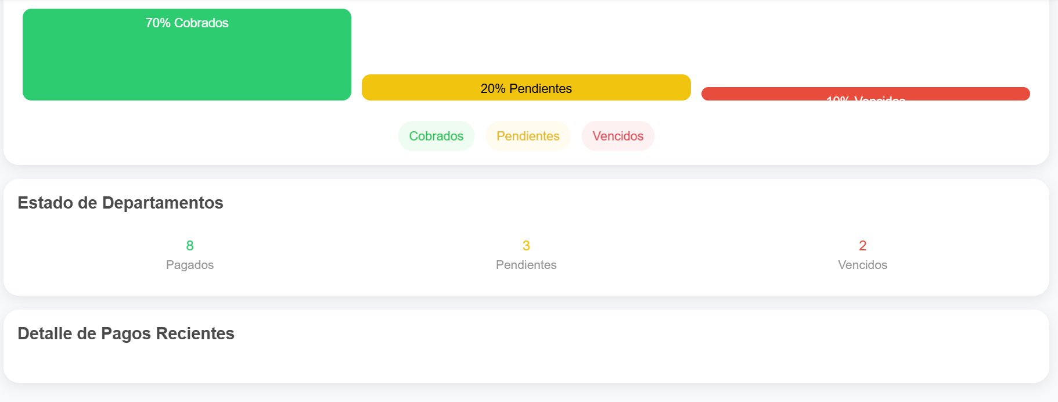
Presentando las interfaces básicas

Slide 6
Librerías implementadas y sus componentes
@ionic/angular: Proporciona los componentes visuales y herramientas necesarias para construir interfaces modernas y adaptables.
@angular/core y @angular/router: Permiten la estructura modular del proyecto, el enrutamiento entre páginas y la comunicación entre componentes.
@ionic/angular/css: Ofrece animaciones y estilos visuales predeterminados optimizados para móviles.
Capacitor: Librería usada para preparar la aplicación como app móvil nativa (Android/iOS).
🧩 Componentes de Ionic utilizados
<ion-header> y <ion-toolbar> → Encabezado principal con el título de la página.
<ion-content> → Contenedor principal del contenido.
<ion-card> → Muestra información de forma ordenada y atractiva.
<ion-button> → Botones para navegación o acciones del usuario.
<ion-icon> → Iconos visuales para complementar botones y tarjetas.
<ion-list> y <ion-item> → Organización de elementos en formato de lista.
<ion-badge> → Indicadores visuales de estado o notificaciones.

Slide 7



